Slide 1
无线智能餐饮数据平台 概要设计
2012-10-14

Slide 2
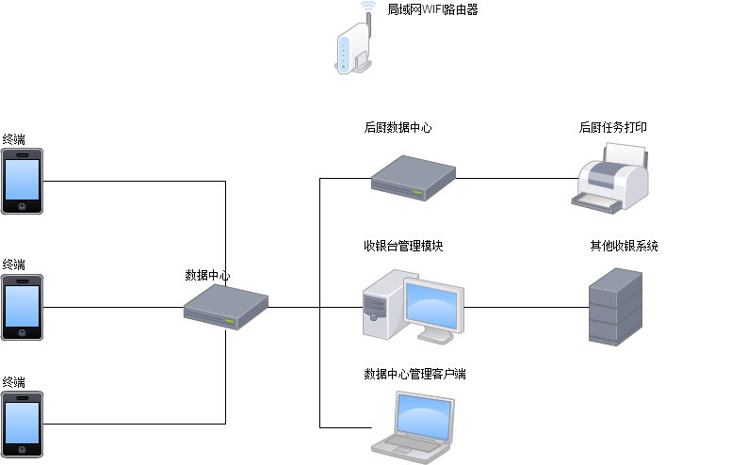
系统架构

Slide 3
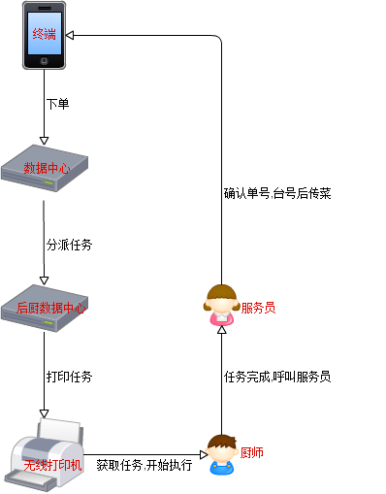
点餐流程

Slide 4
终端支持
支持基于以下操作系统的移动客户端
IOS
Android
Windows Phone

Slide 5
后厨数据中心
任务数据管理
对终端提交的任务数据分析归类，如模块开启分布式处理则对数据进行
分拆后分发到各处理节点进行处理
任务分发管理
数据分发处理，如未开启分布式处理则只针对单点分发
任务打印
支持多节点打印机支持，将任务数据打印并交由厨师进行菜品处理

Slide 6
收银台管理系统
账单管理
监控当前所有账单，允许根据情况修改账单数据（退菜，改菜）。
结账打印账单
服务呼叫响应
客人通过移动客户端的服务员呼叫功能呼叫服务人员，吧台监控人
员获悉后安排服务人员前往呼叫台座处理
台座管理
查询和使用台座（开台，结台，拼台）

Slide 7
数据中心管理系统
菜品数据管理
负责菜品的数据管理（新增，修改，删除）
台座数据管理
负责台座，包厢的数据管理（新增，修改，删除）
销售数据查询（统计）
提供管理人员查询统计日/月/年的菜品销售情况，销售金额

Slide 8
总结
该PPT主要从宏观角度出发简要介绍系统架构，主要功能模块，交易流程。

